Slide 1
数据结构
中国地质大学地理与信息工程学院

Slide 2
第二章 线性表

Slide 3
目 录
线性表
顺序表
单链表
线性链表的变形
  循环链表
  双向链表

Slide 4
1. 线性表（Linear List）
线性表（Linear_List）的示例
例如：1、（0，1，2，3，4，5，6，7，8，9）；
2、一本书可以看成是一个线性表；
3、学生成绩档案表：
学号 | 姓名 | 性别 | 年龄 | 成 绩
 |  |  |  | 高数 | 英语 | 物理 | 体育
98011 | 张 娟 | 女 | 20 | 80 | 86 | 81 | 90
98012 | 赵立军 | 男 | 19 | 82 | 72 | 89 | 86
… | … | … | … | … | … | … | …

Slide 5
线性表的定义
线性表的定义
  线性表是 n (≥0) 个相同类型数据元素的有限序列，记作：L =（a₁, a₂, …, a_{n}）
  a_{i} 是表中数据元素，n 是表长度。
  n=0的线性表称为空表
  n>0时为非空表
    e₁：第一个元素（无前驱）
    e_{n}：最后一个元素（无后继）
    e_{i}优先于e_{i+1}（e_{i}是e_{i+1}的前驱，e_{i+1}是e_{i}的后继）

Slide 6
线性表的特点
除第一个元素外，其他每一个元素有一个且仅有一个直接前驱。
除最后一个元素外，其他每一个元素有一个且仅有一个直接后继。
直接前驱和直接后继描述了结点之间的逻辑关系（即邻接关系）。
a₁
a₂
a₃
a₄
a₅
a₆

Slide 7
线性表的典型操作
末尾增加一个元素 Append
中间插入一个元素 Insert
删除一个元素 Delete
删除所有元素 Clear
替换一个元素 Replace
查看任意一个元素
测定线性表是否包含某个特定元素 Find
统计线性表中元素数目
判定线性是否为空或满
显示线性表中的所有元素

Slide 8
线性表ADT
ADT LinearList {
数据对象：n个原子表项的有限序列，每个表项的数据类型为T
数据关系：<a_{i-1} ,a_{i} > 为前驱后继关系
操作:
Create()
操作结果：构造一个空的线性表 L 。
int Length() 计算表长度
初始条件：线性表 L 已存在。
操作结果：返回 L 中元素个数。

Slide 9
线性表ADT（续1）
int Locate(int i) 定位函数
初始条件：1≤i≤Length ( )。
操作结果：返回第 i 个元素在表中位置。
int Search(T &x) 搜索函数
初始条件：1≤i≤Length ( )
操作结果：若查找成功则返回x所在的位置i，否则返回0，表示查找失败

Slide 10
线性表ADT（续2）
bool getData(int i, T& x)
初始条件：线性表 L 已存在，1 ≤i≤ Length()。
操作结果：返回 第 i 个元素的值。
void setData(int i, const T& x)
初始条件：线性表 L 已存在，1 ≤i≤ Length()。
操作结果：用x修改第i个表项内容

Slide 11
线性表ADT（续3）
bool Insert(int i, T& x)
初始条件：1≤i≤Length ( )+1。
操作结果：在 L 的第 i 个元素之后插入新的元素 x，L 的长度增1，函数返回成功或失败的标志。
bool Remove(int i, T& x)
初始条件：线性表 L 已存在且非空，1≤i≤Length( )。
操作结果：删除 L 的第 i 个元素，并用T返回其值，L 的长度减1，函数返回成功或失败标志。

Slide 12
线性表ADT（续4）
bool IsEmpty()
操作结果：表空返回true, 否则返回false
bool IsFull()
操作结果：表满返回true, 否则返回false
void CopyList(List<T>& L)
操作结果：将表L复制到当前的表中
void Sort()
操作结果：对当前的表进行排序（应指定排序方式）

Slide 13
线性表的类定义
template <class T >
class LinearList {
public:
LinearList(); //构造函数
～LinearList(); //析构函数
virtual int Size() const = 0; //求表最大体积
virtual int Length() const = 0; //求表长度
virtual int Search(T x) const = 0; //搜索
virtual int Locate(int i) const = 0; //定位
virtual T* getData(int i) const = 0; //取值
virtual void setData(int i, T x) = 0; //赋值

Slide 14
virtual bool Insert(int i, T x) = 0; //插入
virtual bool Remove(int i, T& x) = 0; //删除
virtual bool IsEmpty() const = 0; //判表空
virtual bool IsFull() const = 0; //判表满
virtual void Sort() = 0； //排序
virtual void input() = 0； //输入
virtual void output() = 0； //输出
virtual LinearList<T>operator=
(LinearList<T>& L) = 0; //复制
}
线性表的存储表示有两种：顺序存储方式和链表存储方式。

Slide 15
2. 顺序表 (Sequential List)
顺序表的定义
  将线性表中的元素相继存放在一个连续的存储空间中。
  可利用一维数组描述存储结构
顺序表的特点
  所有元素的逻辑先后顺序与其物理存放顺序一致
0 1 2 3 4 5
data
25 34 57 16 48 09
逻辑结构上相邻的元素其物理结构也相邻。

Slide 16
顺序表的示意图
使用一维数组 element[] ，按照数学公式将每个元素映射到数组中的特定位置。
索引位置
length = 5
1 | 2 | 3 | 4 | 5 | 6 | 7
a | b | c | d | e
0 | 1 | 2 | 3 | 4 | 5 | 6
数据元素
数组下标
变量 length 记录当前元素数目。
顺序表的起始存储位置为Loc(1)，则第i个表项的存储位置
Loc(i) = Loc(1) + (i-1) * sizeof(T)
Notes:
下标从1开始，物理存储从0开始。

Slide 17
顺序表的存储结构定义
#define maxSize 100
typedef int T;
typedef struct {
T data[maxSize]; //静态存储表示
int n; //实际长度
} SeqList;
typedef int T;
typedef struct {
T *data; //动态存储表示
int maxSize, n; //最大长度，实际长度
} SeqList;

Slide 18
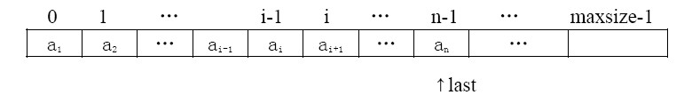
两种存储结构的比较
last
last
静态结构
  存储数据的空间采用固定分配
  一旦空间占满，再插入的新的数据，会“溢出”
动态结构
  针对“溢出”情况，采用重新分配 （Resize）
  本书采用“动态结构”定义顺序表！

Slide 19
顺序表(SeqList)类的定义
#include <iostream.h> //定义在“seqList.h”中
#include <stdlib.h>
#include "LinearList.h"
const int defaultSize = 100;
template <class T>
class SeqList: public LinearList<T> {
protected:
T *data; //存放数组
int maxSize; //最大可容纳表项的项数
int last; //数组中最后一个元素的下标
void reSize(int newSize); //改变数组空间大小

Slide 20
顺序表类的定义（续1）
public:
SeqList(int sz = defaultSize); //构造函数
SeqList(SeqList<T>& L); //复制构造函数
～SeqList() {delete[ ] data;} //析构函数
int Size() const {return maxSize;} //求表最大容量
int Length() const {return last+1;} //计算表长度
int Search(T& x) const;
//搜索x在表中位置，函数返回表项序号
int Locate(int i) const;
//定位第 i 个表项，函数返回表项序号
bool Insert(int i, T &x); //插入
bool Remove(int i, T& x); //删除}

Slide 21
顺序表类的定义（续2）
bool getData(int i, T& x) const { //取第i个表项的值
if(i>0 && i<=last+1) { x=data[i-1]; return true; }
else return false;
}
void SetData(int i, T& x) { //修改第i个表项的值为x
if(i>0 && i<=last+1) data[i-1]=x;
}

Slide 22
顺序表类的定义（续3）
bool IsEmpty() const { (return last==-1) ? true : false; }
// 判断表是否为空
bool IsFull() const { // 判断表是否为满
(return last==maxSize-1) ? true : false; }
void input(); // 输入
void output(); // 输出
SeqList<T> operator=(SeqList<T>& L);
// 赋值操作符重载

Slide 23
（1）顺序表的构造函数
template <class T>
SeqList<T>::SeqList(int sz) {
if (sz > 0) {
maxSize = sz; last = -1;
data = new T[maxSize]; //创建表存储数组
if (data == NULL) //动态分配失败
{ cerr << "存储分配错误！" << endl;
exit(1); }
}
}

Slide 24
（2）复制构造函数
template <class T>
SeqList<T>::SeqList ( SeqList<T>& L ) {
maxSize = L.Size(); last = L.Length()-1;
data = new T[maxSize]; //创建存储数组
if (data == NULL) //动态分配失败
{ cerr << "存储分配错误！" << endl; exit(1); }
T value;
for (int i = 1; i <= last+1; i++) { //传送各个表项
L.getData(i, value); data[i-1] =value; }
}

Slide 25
（3）重新分配空间
template<class T>
void SeqList<T>::reSize(int newSize) {
if (newSize <= 0) {
cerr << "Invalid array index!" << endl; return;
}
if (newSize != maxSize) {
T *newarray = new T[newSize];
if (newarray == NULL) {
cerr << "Memory allocating error!" << endl;
exit(1);
}

Slide 26
重新分配空间（续）
int n = last+1; //注意last是指向n-1的位置
T *srcptr = data;
T *destptr = newarray;
while (n--) *destptr++ = *srcptr++;
delete [] data;
data = newarray;
maxSize = newSize;
} //if
}
Notes:
last+1

Slide 27
（4）顺序表的搜索算法
template <class T>
int SeqList<T>::search(T& x) const {
//在表中顺序搜索与给定值 x 匹配的表项，找到则
//函数返回该表项是第几个元素，否则函数返回0
for (int i = 0; i <= last; i++) //顺序搜索
if ( data[i] == x ) return i+1;
//表项序号和表项位置差1
return 0; //搜索失败
};
时间复杂度：Θ(n)

Slide 28
顺序搜索图示
0 1 2 3 4 5
data
25 34 57 16 48 09
搜索 16
i
25 34 57 16 48 09
i
25 34 57 16 48 09
i
25 34 57 16 48 09
i
搜索成功

Slide 29
0 1 2 3 4
data
25 34 57 16 48
搜索 50
i
25 34 57 16 48
i
25 34 57 16 48
i
25 34 57 16 48
i
25 34 57 16 48
i
搜索失败

Slide 30
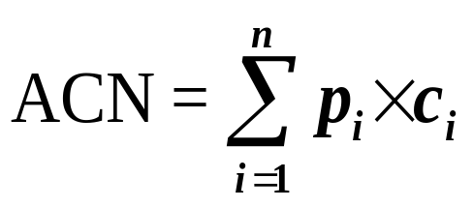
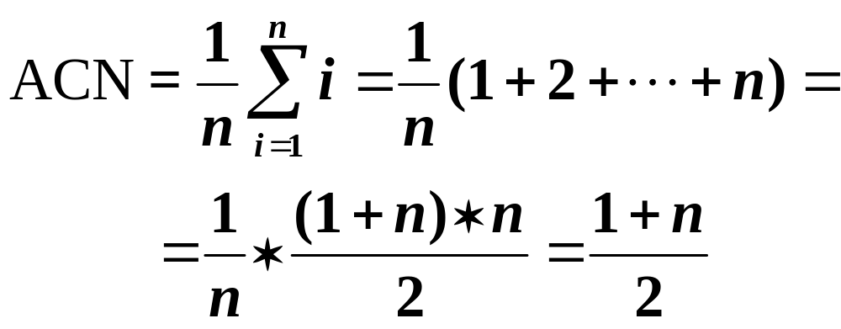
搜索性能分析
搜索成功的平均比较次数
p_{i} 是搜索第 i 项的概率
c_{i} 是找到时的比较次数
若搜索概率相等，则
搜索不成功，数据比较 n 次

Slide 31
（5）表项的插入
0 1 2 3 4 5 6 7
data
25 34 57 16 48 09 63 ……
i
插入 x
50
0 1 2 3 4 5 6 7
data
50
25 34 57 50 16 48 09 63 ……
插入算法的时间代价主要耗费在移动数据元素上，移动数据元素的个数取决于插入元素的位置。

Slide 32
表项的插入算法
template <class T>
bool SeqList<T>::Insert (int i, T& x) {
//将新元素x插入到表中第i (1≤i≤n+1) 个表项位
//置。函数返回插入成功的信息
if (last == maxSize-1) return false; //表满
if (i < 1 || i > Length()+1) return false; //参数i不合理
for (int j = last; j >= i; j--) //依次后移
data[j+1] = data[j];
data[i] = x; //插入(第 i 表项在data[i]处)
last++;
return true; //插入成功
};
时间复杂度：O (length-i )

Slide 33
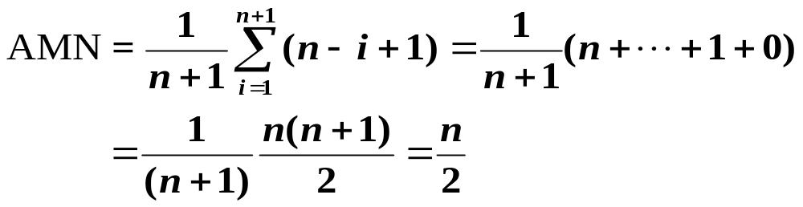
插入算法的性能分析
最好情形：在表尾追加一个新元素，不需要移动其它元素（移动个数为0）；
最坏情形：在序号为1的元素之前插入一个元素，需要将表中所有的元素全部向后移（移动个数为n）；
可供插入的位置有n+1个；
在表中第 i 个位置插入，从data[i-1] 到data [n-1] 成块后移，移动n-1-(i-1)+1 = n-i+1项。
考虑所有插入位置，相等插入概率时，从 1 到 n+1，平均移动元素个数为:
Notes:
注意：i从1开始。

Slide 34
（6）表项的删除
0 1 2 3 4 5 6 7
data
25 34 57 50 16 48 09 63 ……
16
删除 x
0 1 2 3 4 5 6 7
data
25 34 57 50 48 09 63 ……
删除算法的时间代价主要耗费在移动数据元素上，移动数据元素的个数取决于删除元素的位置。

Slide 35
表项的删除算法
template <class T>
bool SeqList<T>::Remove (int i, T& x) {
//从表中删除第 i (1≤i≤n) 个表项，通过引用型参
//数 x 返回被删元素。函数返回删除成功信息
if (last == -1) return false; //表空
if (i < 1 || i > last+1) return false; //参数i不合理
x = data[i-1];
for (int j = i; j <= last; j++) //依次前移，填补
data[j-1] = data[j];
last--;
return true;
}
时间复杂度：O (length-i)

Slide 36
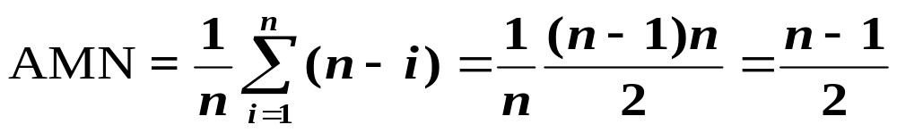
删除算法的性能分析
最好情形：删除表尾元素，不需要移动其它元素（移动个数为0）；
最坏情形：删除序号为1的元素，需要将表中其他的元素全部向前移（移动个数为n-1）；
可供删除的位置有n个；
删除第 i 个表项，需将第 i+1 项到第 n 项全部前移，需前移的项数为：n-(i+1)+1 = n-i
考虑表中所有可能删除位置（1≤i≤n-1）,相等删除概率时，平均移动元素个数为：

Slide 37
（7）赋值操作符重载
template<class T>
SeqList<T> SeqList<T>::operator = (SeqList<T> &L) {
maxSize = L.Size();
last = L.Length()-1;
delete [] data; //先清空
data = new T[maxSize];
if (data == NULL){
cerr << "Memory allocating error!" << endl;
exit(1);
}
for (int i = 1; i <= last+1; i++) L.getData(i, data[i-1]);
}

Slide 38
（8）其它函数
Input()、output()：详见P49-P50
插入和删除算法的优化：参见P52
如何创建顺序表对象？
SeqList<int> list;
SeqList<double> list;
如何创建用于存储学生名单的顺序表？
  1、定义学生类Student
  2、SeqList<Student> stu;
SeqList<int> list;
SeqList<double> list;
如何创建用于存储学生名单的顺序表？
  1、定义学生类Student
  2、SeqList<Student> stu;

Slide 39
课后作业
P84：2.6
为SeqList 增加Reverse( )
  顺序表的原地逆置操作
  要求：
  时间复杂度为线性
  不增加额外的空间复杂度

Slide 40
（9）顺序表的应用
void Union ( SeqList<int>& LA, SeqList<int>& LB )
{ //合并LB至LA中
int n1 = LA.Length ( ), n2 = LB.Length ( );
int i, k, x;
for ( i = 0; i < n2; i++ ) {
LB.getData(i, x); //在LB中取一元素
k = LA.Search(x); //在LA中搜索它
if (k == 0) { //若在LA中未找到插入它
LA.Insert(n1, x); //插入到第n个表项位置
n1++;
}
}

Slide 41
顺序表的应用（续）
void Intersection ( SeqList<int> & LA, SeqList<int> & LB )
{ //求交LA和LB，存于LA中
int n1 = LA.Length (), x, k, i = 0;
int while ( i < n1 )
{
LA.getData(i, x); //在LA中取一元素
k = LB.Search(x); //在LB中搜索它
if (k == 0) //若在LB中未找到
{ LA.Remove(i, x); n1--; } //在LA中删除它
else i++; //未找到在A中删除它
}
}

Slide 42
本节小结
线性表
  定义
  ADT描述
顺序表
  定义；存储结构
  类的定义与实现
  简单应用

